Slide 1


Power point
Taller laboratorio de Informatica
Curso 1 A
Profesora Andrea Gomez
N Y A Juana Pacheco
Año 2025
Tema Power point

Slide 2
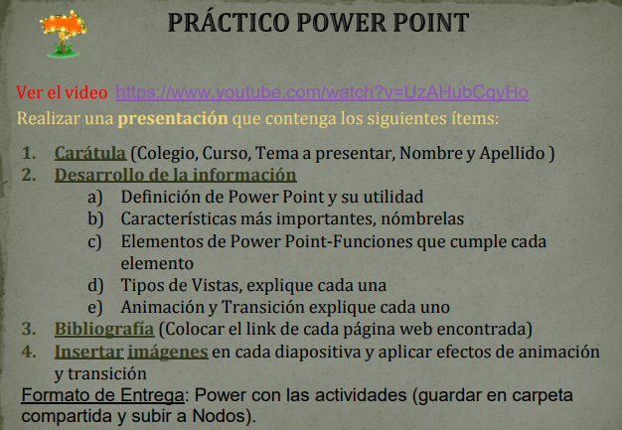
Power point

Slide 3
Definicion de power point y su utilidad
Microsoft PowerPoint es un software de presentación utilizado para crear presentaciones multimedia. El software de PowerPoint ofrece herramientas y formatos potentes para personalizar sus presentaciones multimedia para varios usos.

Slide 4
Caracteristicas mas importantes de power point
Ofrece características como cuadros de texto, herramientas de formato, animaciones, clips de sonido, imágenes y formas para personalizar la apariencia de las diapositivas. Además, facilita la colaboración, permitiendo a los presentadores coautorizar archivos en tiempo real.

Slide 5
Elementos de power point funciones que cumple cada elemento
Los elementos clave de PowerPoint incluyen la cinta de opciones, las diapositivas, el panel de diapositivas y la barra de estado, que cumplen funciones específicas para crear y presentar contenido
Cinta de opciones: Contiene pestañas como "Inicio", "Insertar", "Diseño", "Transiciones", "Animaciones", "Presentación con diapositivas", "Revisar" y "Vista".
Inicio: Para tareas de edición básica, como formato de texto, viñetas y organización de diapositivas.
Diseño: Para cambiar el tema y la configuración de la diapositiva.

Slide 6
Revisar: Para corrección ortográfica, gramatical y comentarios.
Vista: Para cambiar la forma en que se ve la presentación (normal, clasificador, etc.) y activar herramientas como las reglas.
.
Paneles de la vista normal
Panel de miniaturas: Muestra una miniatura de cada diapositiva en la presentación.
Panel de trabajo: El área central donde se edita la diapositiva actual.
Panel de notas: Debajo del panel de trabajo, permite escribir notas privadas para el presentador, que no son visibles durante la presentación.

Slide 7
ANIMACIONES
Las animaciones son el arte de dar la ilusión de movimiento a imágenes estáticas al reproducirlas en rápida sucesión. Se logran creando una serie de fotogramas con ligeros cambios entre uno y otro, que pueden ser dibujos, modelos 3D, objetos o incluso texto. Esta ilusión óptica se basa en la persistencia retiniana, donde el ojo humano retiene cada imagen por una fracción de segundo, fusionando los cambios como un movimiento continuo.

Slide 8
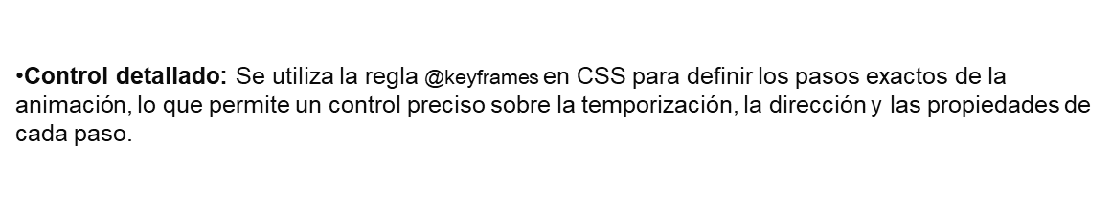
Características de la animación
Mayor complejidad: Permite coreografiar múltiples cambios en un elemento a lo largo del tiempo, con diferentes estados intermedios y una gran variedad de efectos.
Activación flexible: Puede iniciarse de forma automática al cargar una página, repetirse un número determinado de veces o indefinidamente.

Slide 9
Movimientos más expresivos: Es ideal para crear movimientos más elaborados que dan vida a la interfaz, como un icono que rebota, una barra de carga que se mueve gradualmente o un elemento que cambia de posición y color simultáneamente.
Independiente de eventos: No siempre necesita un evento directo del usuario, como un clic o un hover, para comenzar.

Slide 10
Transicion
Las transiciones en PowerPoint son efectos visuales de movimiento que se aplican al pasar de una diapositiva a otra, permitiendo personalizar el estilo de la presentación. Para agregarlas, ve a la pestaña Transiciones, selecciona la diapositiva deseada y luego elige una de las opciones disponibles, como Sutil, Llamativo o Contenido dinámico, para darle vida a tu presentación.

Slide 11
Características de la transición
Simplicidad: Su propósito es crear un cambio suave y gradual entre dos estados de un elemento. Por ejemplo, pasar de un color de fondo a otro o cambiar el tamaño de un botón.
Activación por evento: Requiere un disparador o trigger para iniciarse, como el evento de pasar el ratón por encima (:hover), hacer clic (:active), o cuando el foco está sobre un elemento (:focus).
Uso común: Es ideal para efectos sencillos y directos, como un cambio de color al interactuar con un botón o un cambio de opacidad en una imagen.

Slide 12
Cambio suave entre estados: En lugar de un cambio instantáneo y abrupto, la transición proporciona un efecto de cambio gradual y animado, mejorando la experiencia del usuario.
Control de propiedades específicas: Se controla con propiedades como transition-property (qué propiedad cambia), transition-duration (cuánto dura), transition-timing-function (la curva de velocidad) y transition-delay (cuánto tarda en empezar).
Activación por evento: Requiere un disparador o trigger para iniciarse, como el evento de pasar el ratón por encima (:hover), hacer clic (:active), o cuando el foco está sobre un elemento (:focus).

Slide 13


FIN

